Slide 1
实验四：交换机与VLAN的基本配置
实验目的
掌握以太网交换机基本概念。
了解Quidway S系列交换机的基本功能。
了解交换机的基本配置和VALN的划分方法。
实验环境
Quidway S3900交换机1台，PC机2台（1个用于配置，1个用于测试），Console线缆1条，双绞线若干。IP地址指定3个（可使用私有IP）。

Slide 2
实验内容
（1）获取华为Quidway S系列交换机的使用手册等资料
（2）通过Console方式登录Quidway S系列交换机，并熟悉交换机各种视图及其视图之间的切换。
（3）配置交换机端口参数，了解相关命令的使用方法
（4）进行VLAN配置，了解VLAN配置命令使用方法。
（5）实验验证，提交实验报告。

Slide 3
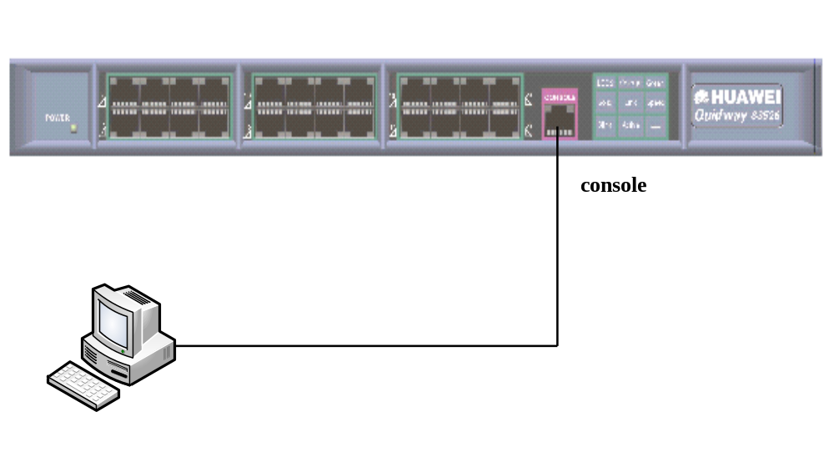
实验步骤
1. 交换机的配置连接：Console方式登录

Slide 4


实验步骤
1. 交换机的配置连接：网口和串口的区别
Ethernet 0/1
console
网口
串口

Slide 5

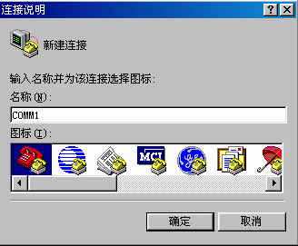
实验步骤
1. 交换机的配置连接：串口的控制
程序
附件
通讯
超级终端

Slide 6
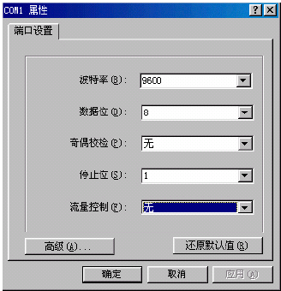
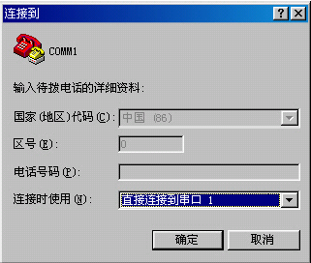
实验步骤
1. 交换机的配置连接：串口的控制

Slide 7

实验步骤
1. 交换机的配置连接：串口的控制

Slide 8
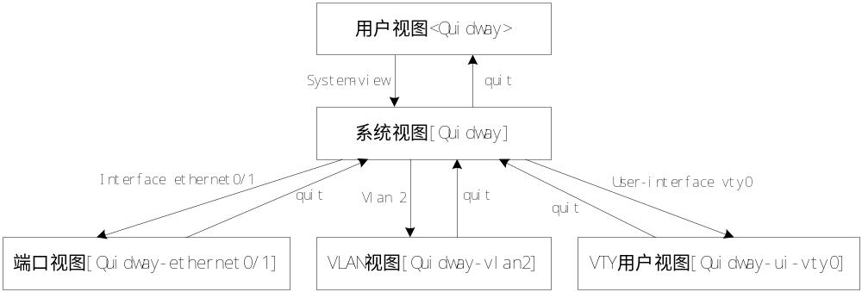
2. 交换机的视图模式：
  Quidway交换机主要有5种视图，每个视图下都有专属该视图的命令，在其他视图下不能使用，有些命令则可以在任何视图下使用。视图之间的关系如下：

Slide 9
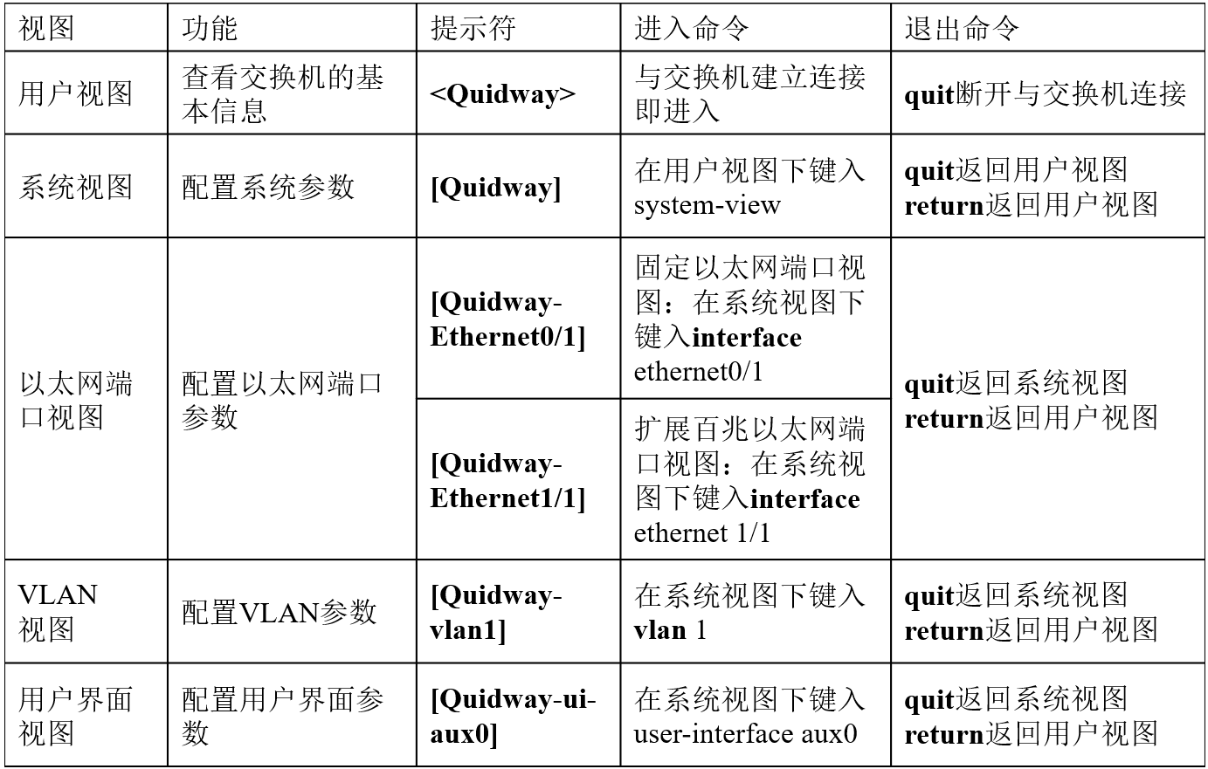
Notes:
某些华为交换机端口的名字是GigabitEthernet 0/0/1

Slide 10
3.交换机基本配置
（1）端口速率
[Quidway-ethernet0/1]speed {10M | 100M | 1000M | auto}
（2）端口工作方式
[Quidway-ethernet0/1]duplex {auto | full | half}
（3）端口网线类型
[Quidway-ethernet0/1]mdi {auto | normal | cross}
（4）端口类型
[Quidway-ethernet0/1]port link-type {access | trunk | hybird}

Slide 11
（5）端口聚合
[Quidway] link-aggregation Ethernet port_num1
to Ethernet port_num2 {ingress|both}
（6）端口镜像
[Quidway] [undo] monitor-port {interface_type interface_num}

Slide 12
（7）显示交换机配置信息
①显示交换机当前配置信息
[Quidway] display current-configuration
②显示交换机保存的配置信息
[Quidway] display saved-configuration
③显示交换机的硬件和软件版本
[Quidway] display version
④显示交换机的VLAN接口配置信息
[Quidway] display VLAN
⑤显示交换机端口配置信息
[Quidway] display interface interface_type interface_num

Slide 13
4. VLAN基本配置
（1）设置交换机名字
[Quidway] [undo] sysname TEXT
（2）打开和关闭VLAN功能
[Quidway] vlan {enable | disable}
（3）创建VLAN
[Quidway] [undo] vlan vlan_id
（4）添加端口到VLAN
[Quidway-vlan2] [undo] port port_num [to port_num] & <1-10>

Slide 14
（5）管理VALN配置
显示VLAN相关信息
[Quidway-vlan2]display vlan [vlan_id | all | static | dynamic ]
进入VLAN接口视图
[Quidway] [undo] interface vlan-interface vlan_id
在VLAN接口视图下，设置IP地址，其命令为：
[Quidway-vlan-interface1] [undo] ip address ip-address ip-mask
关闭/开启管理VLAN接口
[Quidway-vlan-interface1] [undo] shutdown

Slide 15
任务一 VLAN基本配置
Ethernet 0/3
Ethernet 0/4
console
PC1
PC2

Slide 16
配置要求如下：
按图连接好实验设备，PC1、PC2、交换机的IP地址分别为10.110.10.1、10.110.10.2、10.110.10.3，子网掩码均设置为255.255.255.0。建立VLAN2、VLAN3，通过配置将端口Ethernet 0/3包含到VLAN2中，将端口Ethernet 0/4包含到VLAN3中。
# 确定交换机配置与端口信息： [Quidway] display current-configuration
# 创建VLAN 2并进入其视图：[Quidway] vlan 2
# 向VLAN 2中加入端口(e.g. Ethernet 0/3)：[Quidway-vlan2] port ethernet 0/3
# 创建VLAN 3并进入其视图：[Quidway-vlan2] vlan 3
# 向VLAN 3中加入端口(e.g. Ethernet 0/4 ) ：[Quidway-vlan3] port ethernet 0/4

Slide 17
交换机与VLAN的基本配置
测试验证
（1）使用display current-configuration命令查看交换机当前配置信息。
（2）使用display VLAN查看交换机中VLAN配置信息。
（3）使用display interface ethernet查看各个端口配置信息。
（4）使用PING命令检查VLAN工作情况，测试PC1、PC2、交换机之间能否PING成功。
（5）将端口(e.g. Ethernet 0/4)包含到VLAN2中，并使用PING命令检查VLAN工作情况，测试PC1、PC2 、交换机之间能否PING成功。

Slide 18
任务二 Trunk命令
交换机端口类型
  访问链接（Access Link）
    只属于一个VLAN，且仅向该VLAN转发数据帧的端口
  汇聚链接（Trunk Link）
    能够转发多个不同VLAN的通信的端口
  Trunk 功能
    与服务器相联，给服务器提供独享的高带宽。
    交换机之间的级联，牺牲端口数来给交换机间提供捆绑的高带宽
    提供负载均衡能力以及系统容错

Slide 19
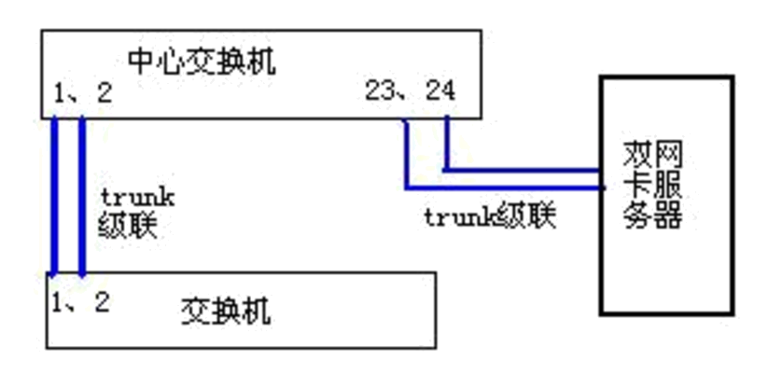
任务二 Trunk命令
举例：
  增加带宽，提高连接可靠性，某网吧电影服务器是双网卡且作了绑定
  中心交换机需将1、2端口，23、24端口分别做Trunk

Slide 20
配置要求如下：
设置端口属性（port link-type trunk）
设置端口所属VLAN（port trunk permit vlan …）
[S3610A] interface Ethernet 0/1
# 进入端口0/1视图。
[S3610A-Ethernet 0/1]port link-type trunk
# 配置Ethernet 0/1端口为Trunk端口
[S3610A-Ethernet1/0/1]port trunk permit vlan all
# 允许所有VLAN通过

Slide 21






Trunk E 0/23
E 0/3 ~ E 0/12
VLAN 2
E 0/13 ~ E 0/22
VLAN 3
10.110.10.1/24
10.110.10.2/24
10.110.10.3/24
10.110.10.4/24
PC1
PC2
PC3
PC4
Trunk
分组实验环境
S3928-SI

Slide 22
配置要求如下：
按图连接好实验设备，PC1、PC2、PC3、PC4的IP地址分别为10.110.10.1、10.110.10.2、10.110.10.3、10.110.10.4，子网掩码均设置为255.255.255.0。
建立VLAN2、VLAN3，通过配置将PC1和PC3所连端口包含到VLAN3中，通过配置将PC2和PC4所连端口包含到VLAN2中，
将两台交换机的Ethernet 0/23端口设置为Trunk端口，并允许所有VLAN通过。
测试验证
（1）使用PING命令检查VLAN工作情况，测试PC1、PC2之间能否PING成功，测试PC1和PC3能否PING成功，测试PC2和PC4能否PING成功。

